Slide 1
Notify Photography
Ujszászi Vivien, Pintér Botond

Slide 2
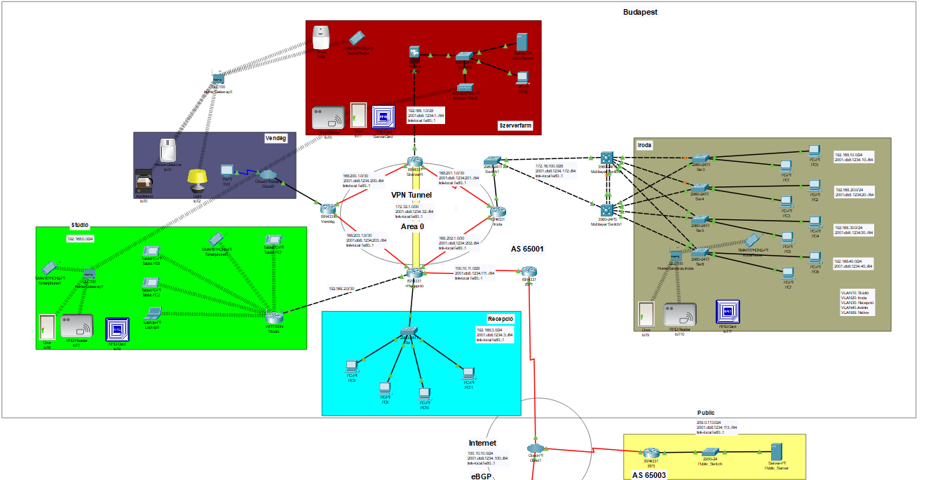

Slide 3
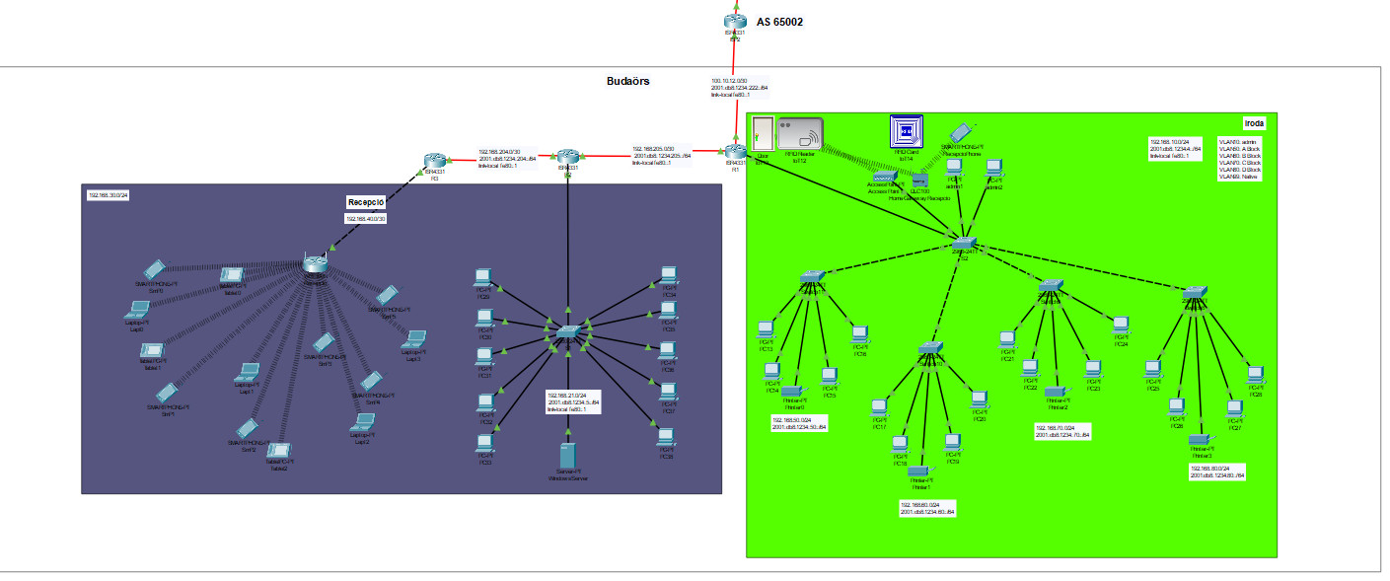

Slide 4
1. A PROJEKT CÉLJA
A feladatunk az volt, hogy készítsünk egy hálózatot, ami redundáns, biztonságos és távolról is elérhető

Slide 5
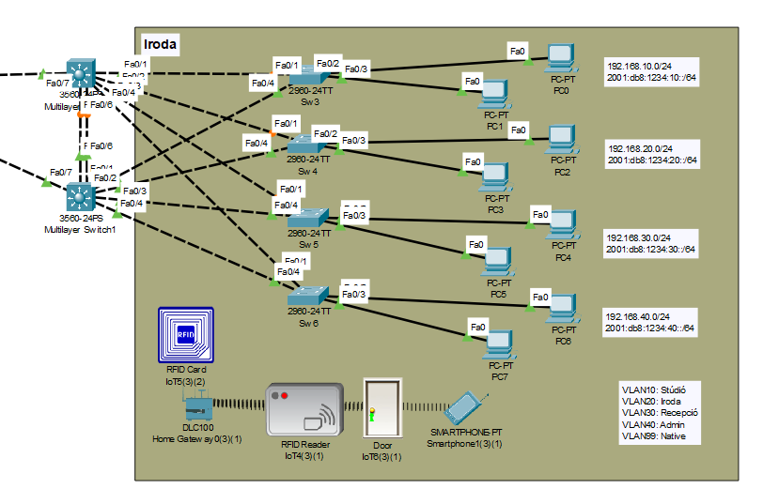
2. Felépítés
Budapest Iroda
Technológiák:
Az irodai környezetben alkalmazunk első és második rétegbeli redundanciát is (HSRP, OSPF, )
Eszközök:
Multilayer Switchek, Switchek, PCk-k és IoT eszközök

Slide 6
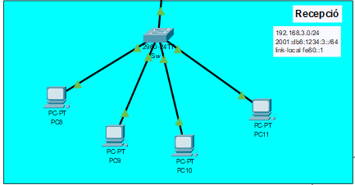
Egy kölünálló, egyszerű hálózat a foglalások intézése érdekében
Budapest recepció

Slide 7
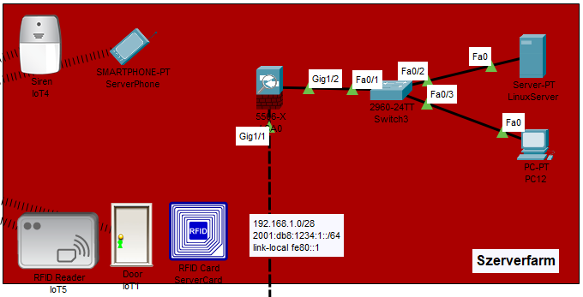
Budapest Szerverfarm
Védett, elkülönített belső hálózat, melyet mágneses RFID kártya is véd.
Saját tűzfallal védett DMZ, WIFI kapcsolat itt nincs engedélyezve biztonsági okok miatt

Slide 8
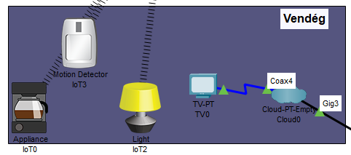
Budapest Vendég
Egy bútorozott, kanapékkal felszerelt, közösségi rész
Itt tekinthetőek meg a képek

Slide 9
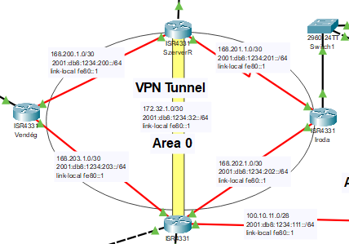
OSPF Area 0
VPN Tunnel
A sárgával jelölt kapcsolat titkosított VPN alagút
Az alagút biztosítja:
biztonságos kommunikációt a telephelyek között
egységes routingot az OSPF számára
A VPN az OSPF Area 0 része
Routing
OSPFv2 (IPv4) és OSPFv3 (IPv6)
Minden router az Area 0-hoz csatlakozik
Dinamikus útvonalcsere a VPN-en keresztül

Slide 10
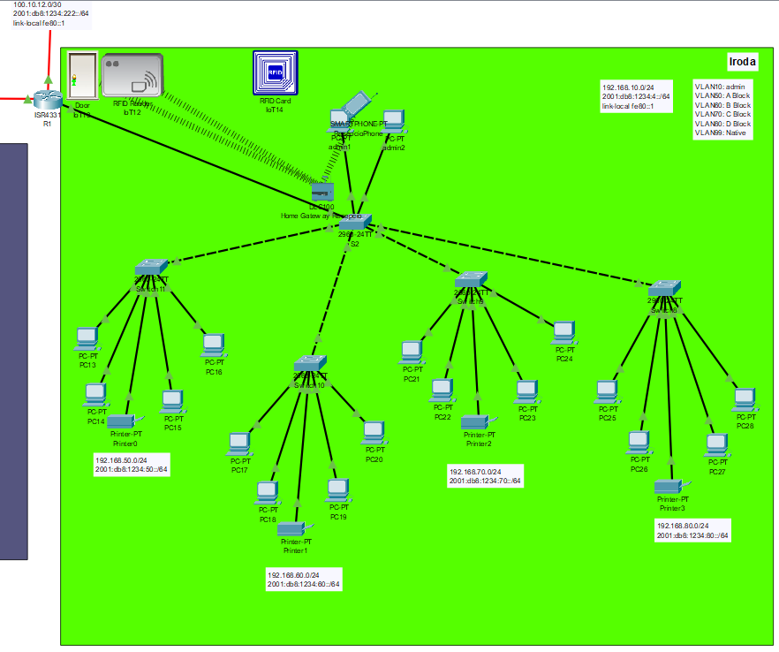
Budaörs Iroda
A kialakítás támogatja:
a skálázhatóságot
a redundanciát
a STP és EtherChannel működését
VLAN 10 – adminisztráció (admin PC-k)
VLAN 50 – A blokk
VLAN 60 – B blokk
VLAN 70 – C blokk
VLAN 80 – D blokk
VLAN 99 – Native VLAN

Slide 11
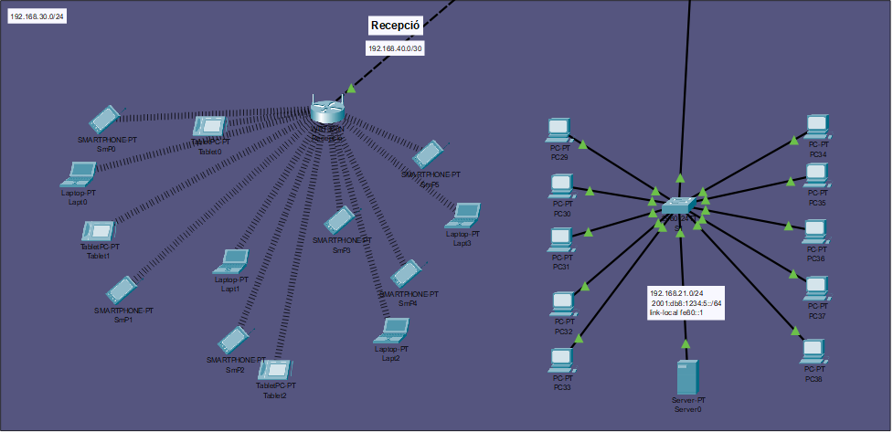
Recepció
A vezetékes kliensek egy access switchhez csatlakoznak csillag topológiában.
Ez a struktúra stabil, nagy sávszélességű kapcsolatot biztosít az irodai munkaállomások számára.

Slide 12
Szerverek
Bevezetés
A jelen dokumentáció a NotifyPhotography fotóstúdió informatikai infrastruktúrájának központi elemét képező Linux szerver bemutatását tartalmazza.

Slide 13
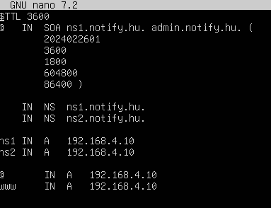
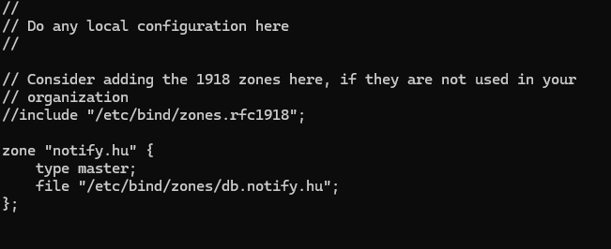
Hálózati konfiguráció
A statikus IP alkalmazása biztosítja, hogy:
● A DNS rekordok fix címre mutassanak
● A port forwarding stabil maradjon
● A szolgáltatások elérhetősége ne változzon újraindítás után

Slide 14
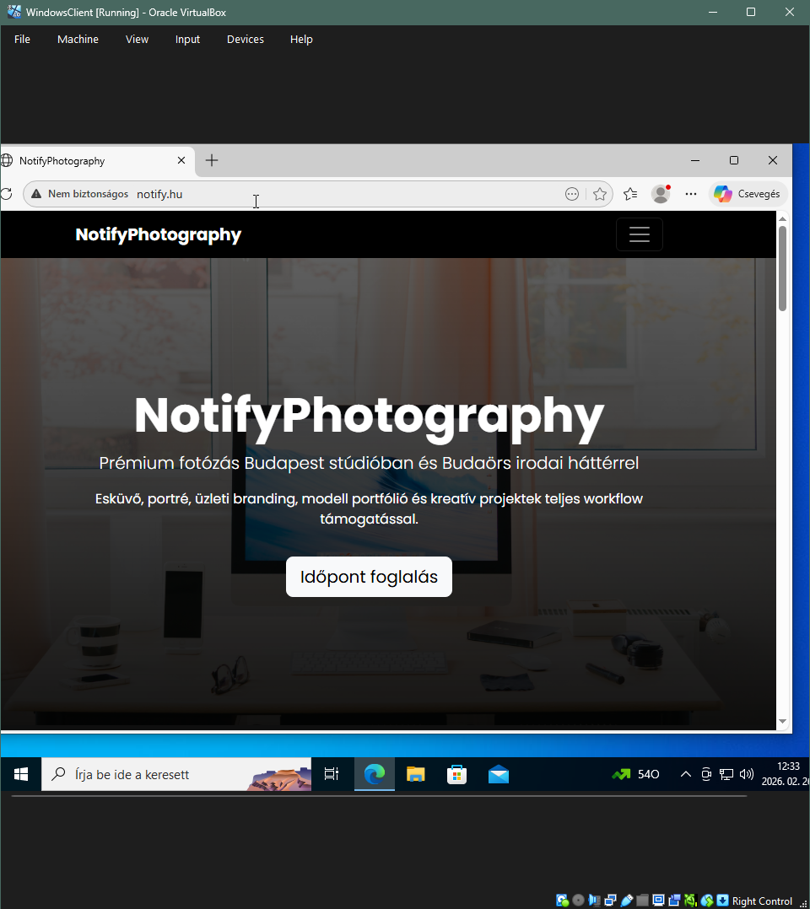
Domain – notify.hu
A rendszer egy saját domain név alatt működik: notify.hu
A domain:
DNS zónával rendelkezik
A rekord a 192.168.4.10 IP címre mutat
Webkiszolgálással össze van kapcsolva

Slide 15
Windows Server Infrastruktúra Dokumentáció
A jelen dokumentáció a NotifyPhotography fotóstúdió Windows alapú szerverinfrastruktúráját mutatja be.
A szerver Windows Server 2022 operációs rendszeren fut.
2.1 Telepített szerepkörök
Active Directory Domain Services
Windows DNS Server
DHCP Server
Internet Information Services (IIS)

Slide 16
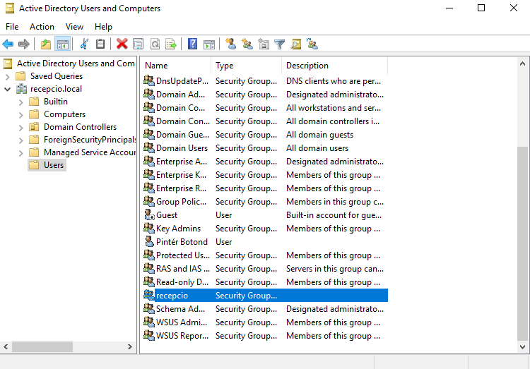
Active Directory Domain Services (AD DS)
A létrehozott tartomány neve: recepcio.local A szerver elsődleges Domain Controllerként működik.
A tartomány tartalmazza:
● beépített Security Group-okat,
● egyedi létrehozott csoportot: recepció,
● felhasználói fiókokat (pl. Pintér Botond),
● Domain Admin és Enterprise Admin csoportokat.

Slide 17
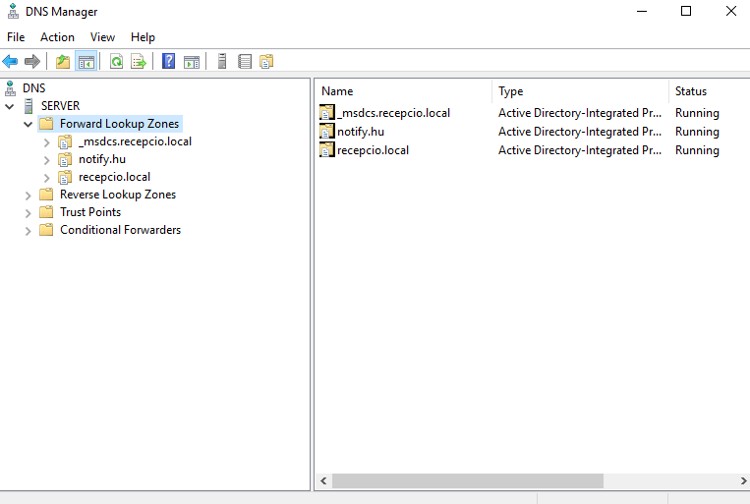
DNS Infrastrukturális Kialakítás
Konfigurált zónák:
_msdcs.recepcio.local
recepcio.local
notify.hu
Mindhárom zóna:
AD-integrált Primary zóna,
automatikus replikációt biztosít,
támogatja a biztonságos dinamikus frissítést.

Slide 18
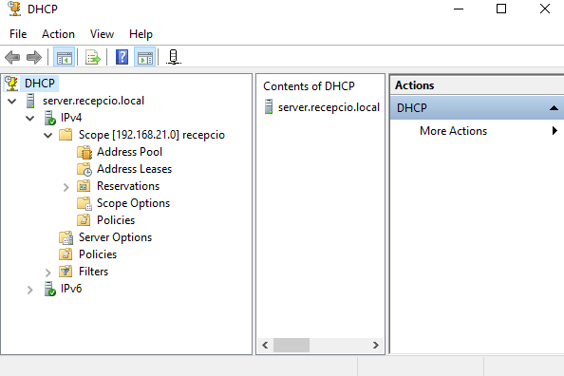
DHCP
Konfigurált tartomány: 192.168.21.0/24
A DHCP biztosítja:
automatikus IP kiosztást,
lease kezelést,
központi hálózati konfigurációt

Slide 19
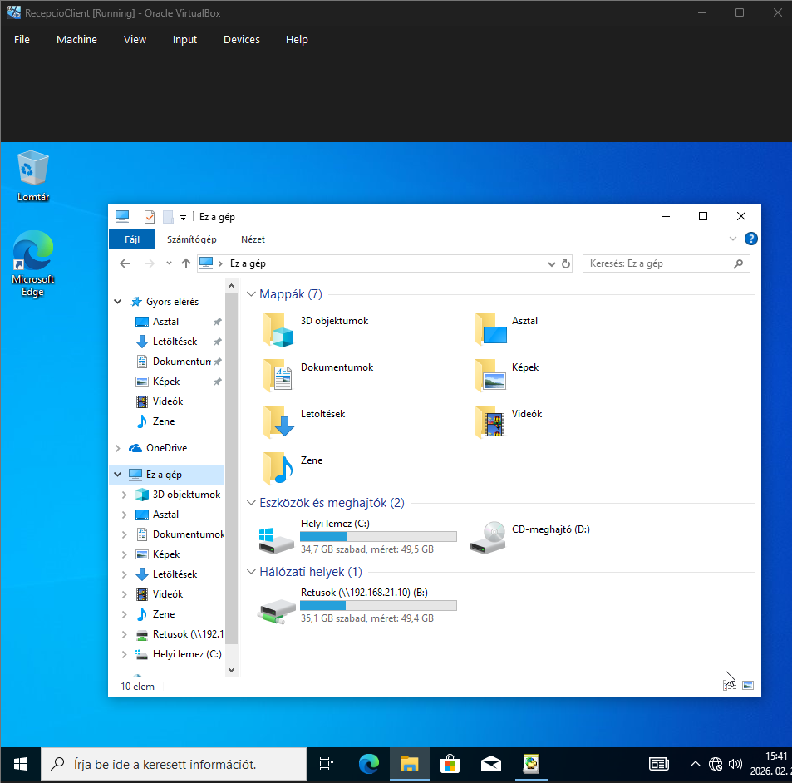
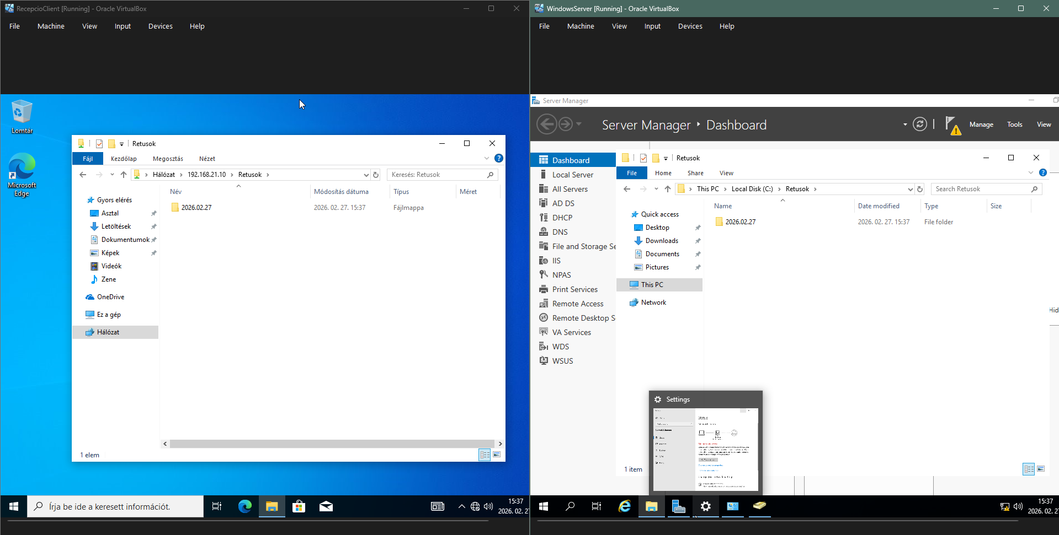
Fájl megosztás

Slide 20
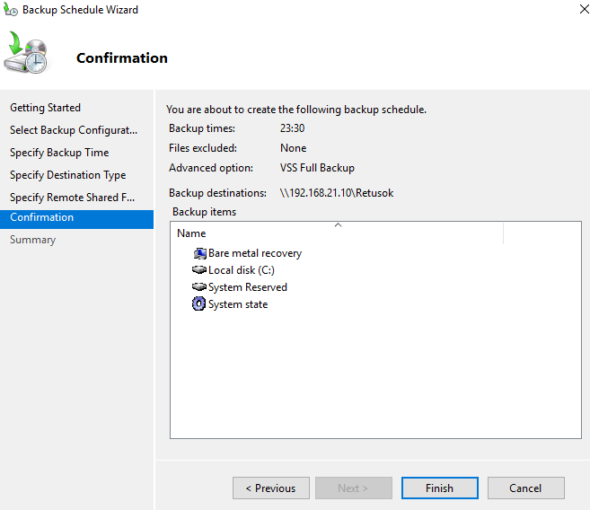
Backup rendszer

Slide 21
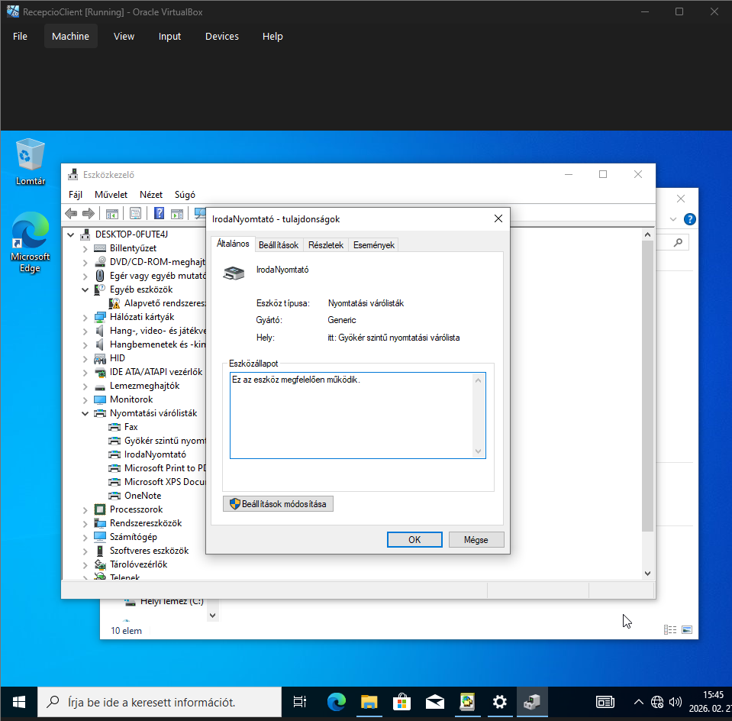
Nyomtató megosztás

Slide 22
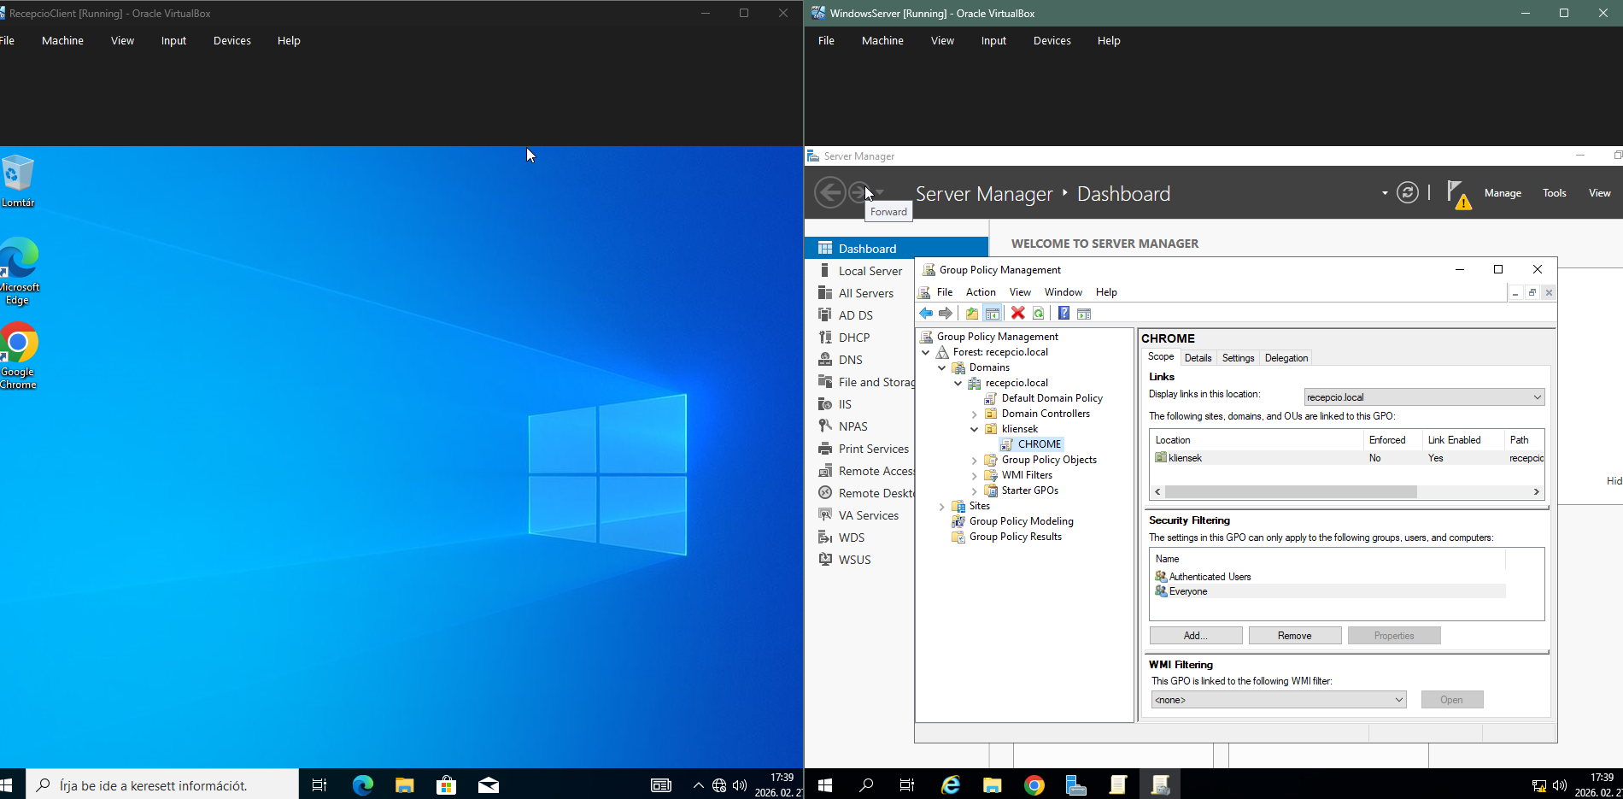
Group Policy

Slide 23
8. Összességében
A megtervezett hálózat vállalati szintű megbízhatóságot, skálázhatóságot és biztonságot garantál.
Az architektúra hosszú távú bővíthetőséget nyújt, és támogatja egy professzionális multimédiás produkciós környezet működési igényeit.

